Slide 1
Savci – řád: KVÍZ 3
Registrační číslo projektu: CZ.1.07/1.1.38/02.0025
Název projektu: Modernizace výuky na ZŠ Slušovice, Fryšták, Kašava a Velehrad
Tento projekt je spolufinancován z Evropského sociálního fondu a státního rozpočtu České republiky.
Př_097_Savci_kvíz 3
Autor: Mgr. Eliška Nováková
Škola: Základní škola Slušovice, okres Zlín, příspěvková organizace

Slide 2
Anotace:
Digitální učební materiál je určen k procvičování savců, se kterými se žáci doposud seznámili.
Materiál rozvíjí vědomosti a dovednosti žáků. Pomocí názorným ukázek se snaží žákům přiblížit přírodu kolem sebe.
Je určen pro předmět přírodopis a ročník 8.
Tento materiál vznikl jako doplňující materiál k učebnici: Přírodopis 2 pro 7. ročník základní školy a nižší ročníky víceletých gymnázií. Bělehradská 47, 120 00 Praha 2: SPN, 1999. ISBN 80-7235-069-2.

Slide 3
Vyber jednu z možností.
O který druh zvířete se jedná?
ŠPATNĚ
SPRÁVNĚ

Slide 4
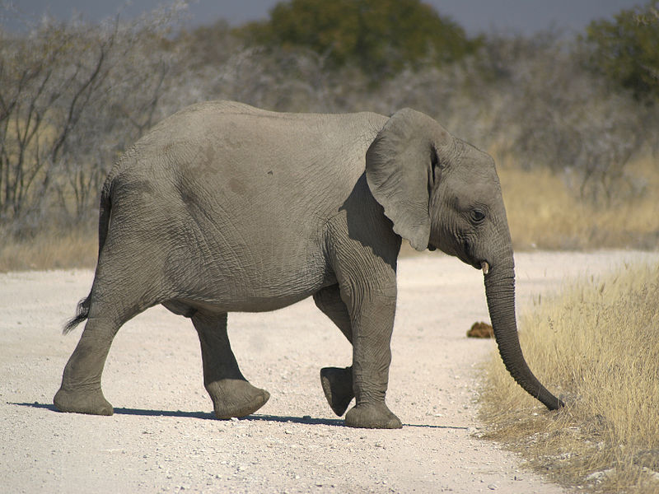
a) slon africký
b) slon indický

Slide 5
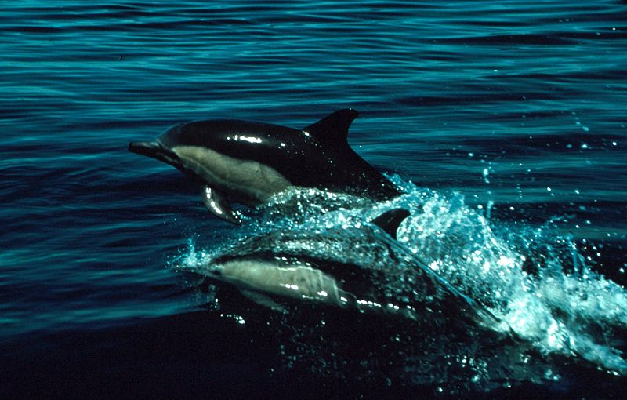
a) velryba grónská
b) delfín obecný

Slide 6
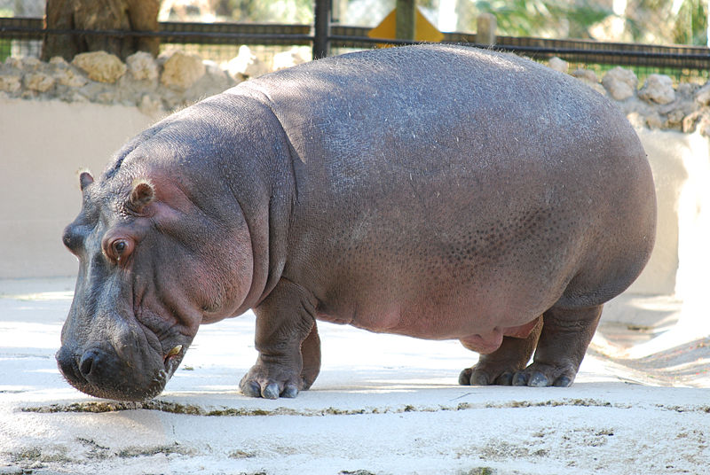
a) hroch
b) mrož

Slide 7
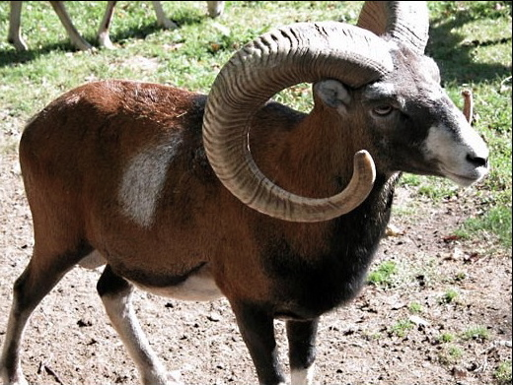
a) muflon
b) daněk

Slide 8
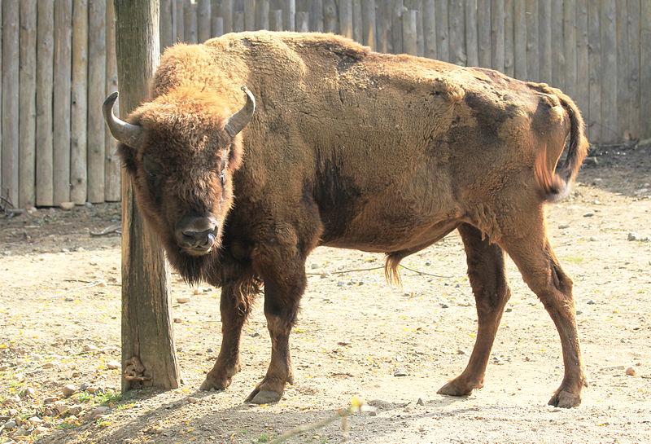
a) zubr
b) jak

Slide 9
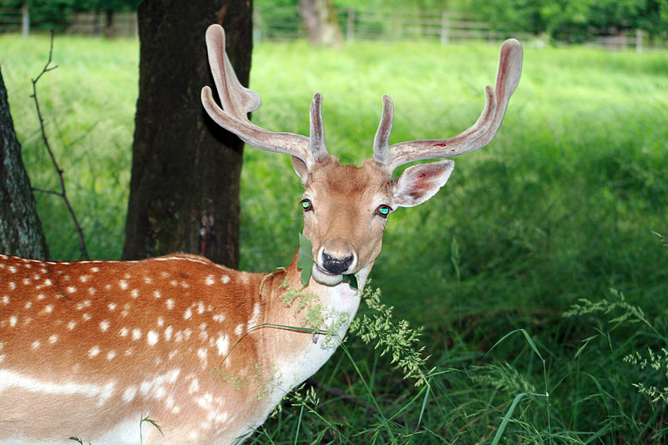
a) daněk
b) srnec

Slide 10
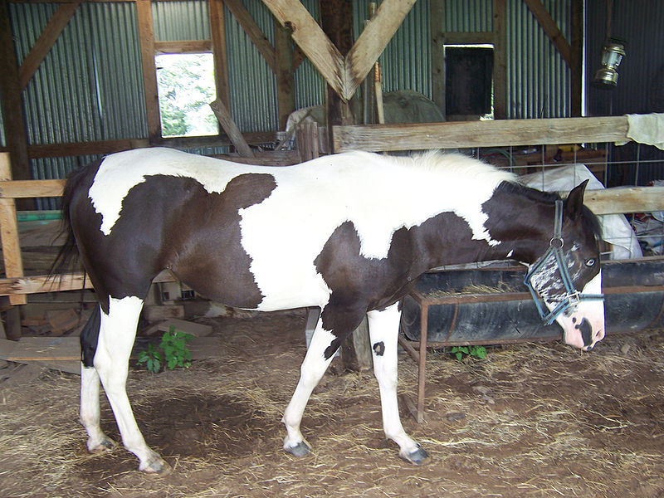
a) kůň domácí
b) kůň Převalského

Slide 11
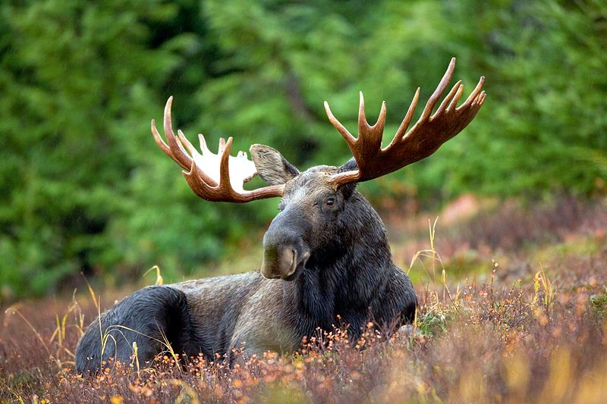
a) los
b) sob

Slide 12
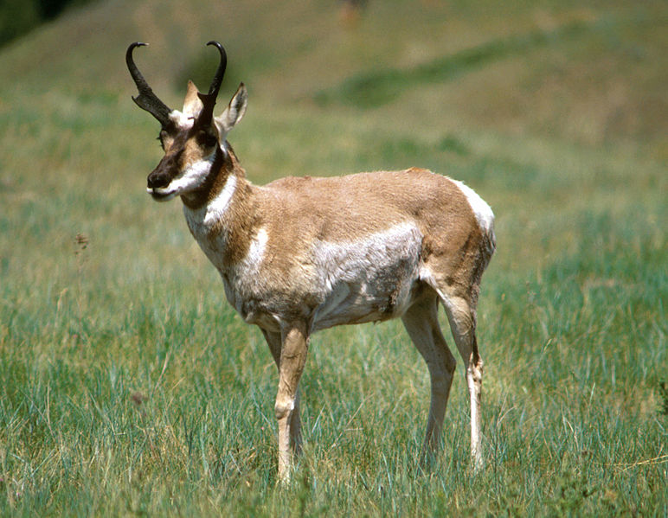
a) onyx jihoafrický
b) vidloroh americký

Slide 13
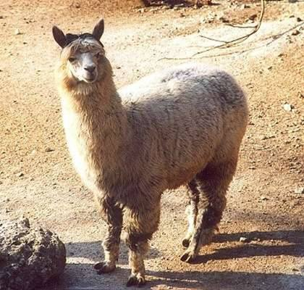
a) lama alpaka
b) lama krotká

Slide 14
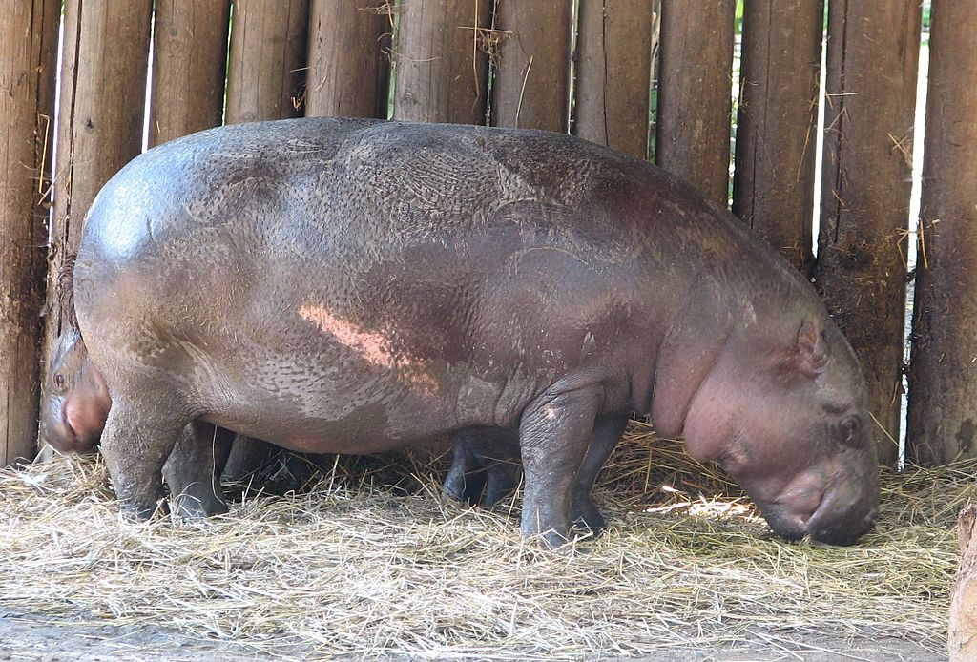
a) hrošík
b) hroch

Slide 15
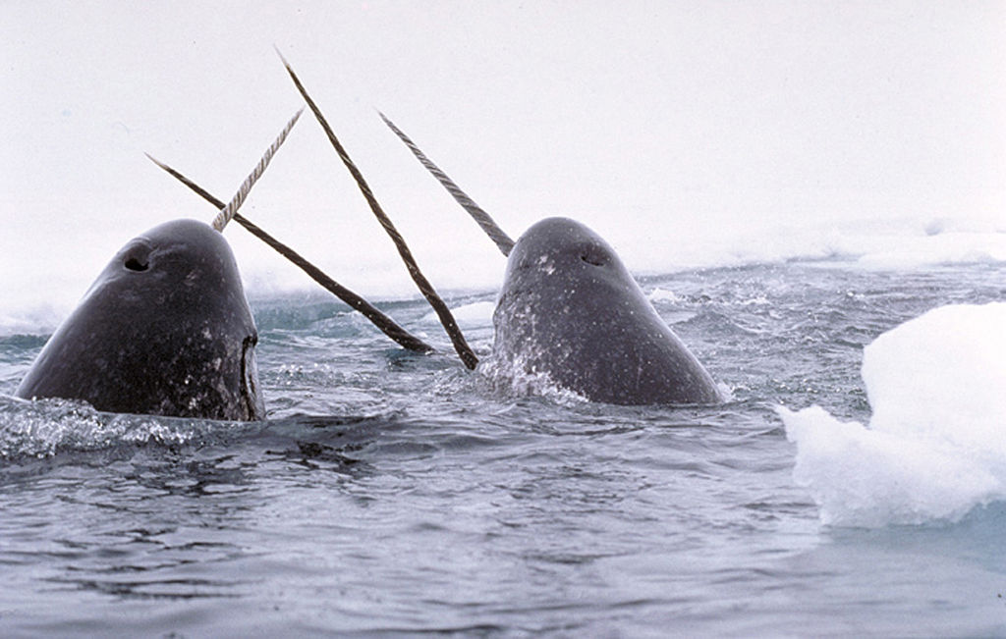
a) vorvaň
b) narval

Slide 16
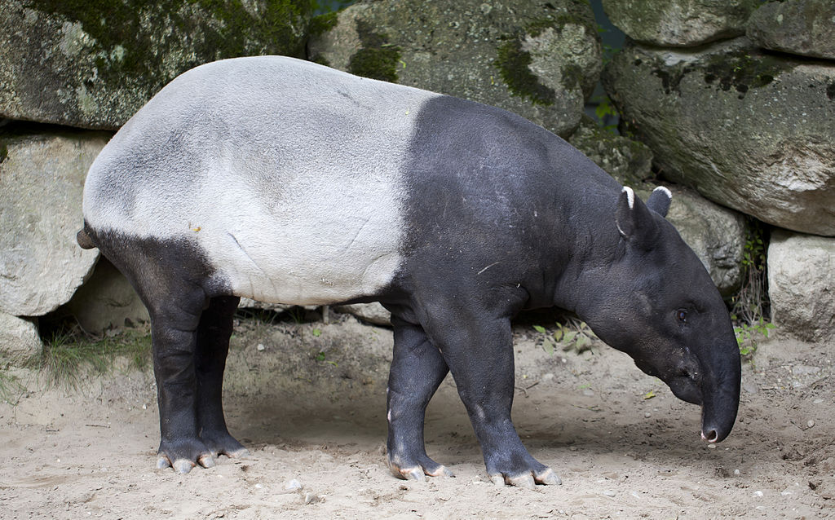
a) tapír čabrakový
b) tapír horský

Slide 17
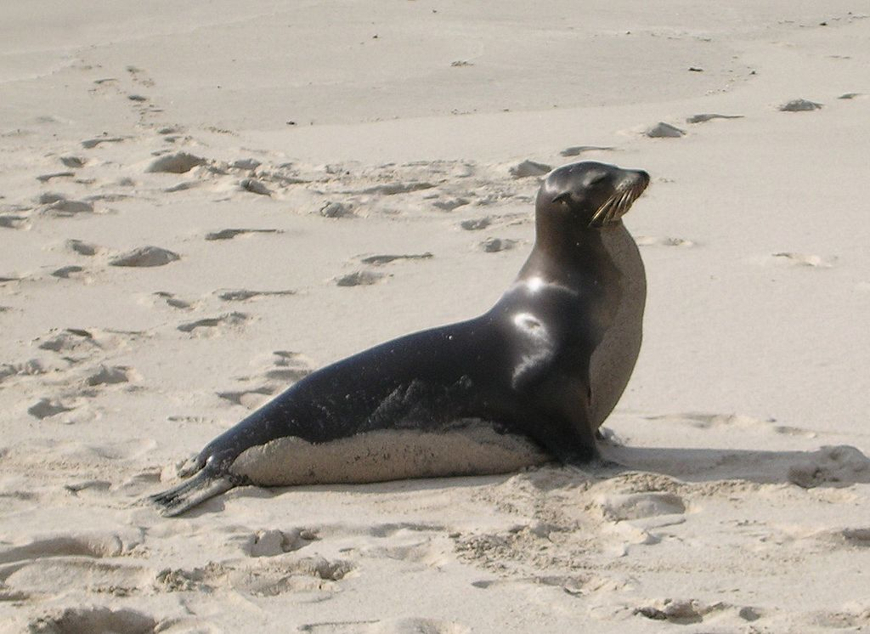
a) tuleň
b) lachtan

Slide 18
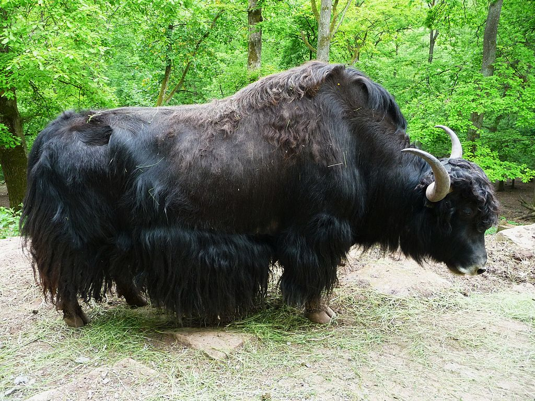
a) buvol
b) jak

Slide 21
Zdroje
Loxodonta africana - crossing.jpg. In: Wikipedia: the free encyclopedia [online]. San Francisco (CA): Wikimedia Foundation, 2001-, 20:04, 07.08.2007 [cit. 2013-06-25]. Dostupné z: http://upload.wikimedia.org/wikipedia/commons/thumb/3/32/Loxodonta_africana_-_crossing.jpg/800px-Loxodonta_africana_-_crossing.jpg
300.jpg Dolphins. In: Wikipedia: the free encyclopedia [online]. San Francisco (CA): Wikimedia Foundation, 2001-, 00:25, 17 květen 2007 [cit. 2013-06-25]. Dostupné z: http://upload.wikimedia.org/wikipedia/commons/thumb/d/d2/Dolphins_300.jpg/800px-Dolphins_300.jpg
Hippopotamus amphibius - Homosassa Springs Wildlife State Park, Florida - 2010-01-13.jpg. In: Wikipedia: the free encyclopedia [online]. San Francisco (CA): Wikimedia Foundation, 2001-, 17:23, 16 září 2010 [cit. 2013-06-25]. Dostupné z: http://upload.wikimedia.org/wikipedia/commons/thumb/6/6c/Hippopotamus_amphibius_-_Homosassa_Springs_Wildlife_State_Park%2C_Florida_-_2010-01-13.jpg/800px-Hippopotamus_amphibius_-_Homosassa_Springs_Wildlife_State_Park%2C_Florida_-_2010-01-13.jpg
Mufflon-03.jpg. In: Wikipedia: the free encyclopedia [online]. San Francisco (CA): Wikimedia Foundation, 2001-, 22:25, 08.12.2007 [cit. 2013-06-25]. Dostupné z: http://upload.wikimedia.org/wikipedia/commons/c/c8/Mufflon-03.jpg
Bison bonatus Zoo Praha 2011-1.jpg. In: Wikipedia: the free encyclopedia [online]. San Francisco (CA): Wikimedia Foundation, 2001-, 18. 2. 2012, 12:31 [cit. 2013-06-25]. Dostupné z: http://upload.wikimedia.org/wikipedia/commons/thumb/1/16/Bison_bonatus_Zoo_Praha_2011-1.jpg/800px-Bison_bonatus_Zoo_Praha_2011-1.jpg
Daněk 2.jpg. In: Wikipedia: the free encyclopedia [online]. San Francisco (CA): Wikimedia Foundation, 2001-, 20:09, 7.1.2008 [cit. 2013-06-25]. Dostupné z: http://upload.wikimedia.org/wikipedia/commons/thumb/3/3d/Dan%C4%9Bk_2.jpg/800px-Dan%C4%9Bk_2.jpg

Slide 22
Zdroje
New Moon Girl (Little Girl) Španělština Mustang Mare.jpg. In: Wikipedia: the free encyclopedia [online]. San Francisco (CA): Wikimedia Foundation, 2001-, 17:51, 11.05.2009 [cit. 2013-06-25]. Dostupné z: http://upload.wikimedia.org/wikipedia/commons/thumb/9/9e/New_Moon_Girl_%28Little_Girl%29_Spanish_Mustang_Mare.jpg/800px-New_Moon_Girl_%28Little_Girl%29_Spanish_Mustang_Mare.jpg
Male Moose.jpg. In: Wikipedia: the free encyclopedia [online]. San Francisco (CA): Wikimedia Foundation, 2001-, 08:10, 23 června 2012 [cit. 2013-06-25]. Dostupné z: http://upload.wikimedia.org/wikipedia/commons/thumb/2/23/Male_Moose.jpg/800px-Male_Moose.jpg
Vidloroh Antelope USFWS.jpg. In: Wikipedia: the free encyclopedia [online]. San Francisco (CA): Wikimedia Foundation, 2001-, 13:26, 05.06.2012 [cit. 2013-07-22]. Dostupné z: http://upload.wikimedia.org/wikipedia/commons/thumb/5/53/Pronghorn_Antelope_USFWS.jpg/772px-Pronghorn_Antelope_USFWS.jpg
Alpaka 33444.jpg. In: Wikipedia: the free encyclopedia [online]. San Francisco (CA): Wikimedia Foundation, 2001-, 22. 10. 2005, 08:28 [cit. 2013-07-22]. Dostupné z: http://upload.wikimedia.org/wikipedia/commons/c/c4/Alpaka_33444.jpg
Hexaprotodon.liberiensis-ZOO.Jihlava1. In: Wikipedia: the free encyclopedia [online]. San Francisco (CA): Wikimedia Foundation, 2001- [cit. 2014-10-29]. Dostupné z: https://cs.wikipedia.org/wiki/Hro%C5%A1%C3%ADk_liberijsk%C3%BD#mediaviewer/File:Hexaprotodon.liberiensis-ZOO.Jihlava1.jpg
Narwhals breach. In: Wikipedia: the free encyclopedia [online]. San Francisco (CA): Wikimedia Foundation, 2001- [cit. 2014-10-29]. Dostupné z: https://cs.wikipedia.org/wiki/Narval#mediaviewer/File:Narwhals_breach.jpg

Slide 23
Zdroje
Zalophus californianus wollebaeki. In: Wikipedia: the free encyclopedia [online]. San Francisco (CA): Wikimedia Foundation, 2001- [cit. 2014-10-29]. Dostupné z: https://cs.wikipedia.org/wiki/Lachtanovit%C3%AD#mediaviewer/File:Zalophus_californianus_wollebaeki.JPG
Tapir malayo. In: Wikipedia: the free encyclopedia [online]. San Francisco (CA): Wikimedia Foundation, 2001- [cit. 2014-10-29]. Dostupné z: https://cs.wikipedia.org/wiki/Tap%C3%ADr_%C4%8Dabrakov%C3%BD#mediaviewer/File:Tapir_malayo_(Tapirus_indicus),_Tierpark_Hellabrunn,_M%C3%BAnich,_Alemania,_2012-06-17,_DD_01.JPG
Schwarzer Yakbulle. In: Wikipedia: the free encyclopedia [online]. San Francisco (CA): Wikimedia Foundation, 2001- [cit. 2014-10-29]. Dostupné z: https://cs.wikipedia.org/wiki/Jak_divok%C3%BD#mediaviewer/File:Schwarzer_Yakbulle.JPG

